Slide 1
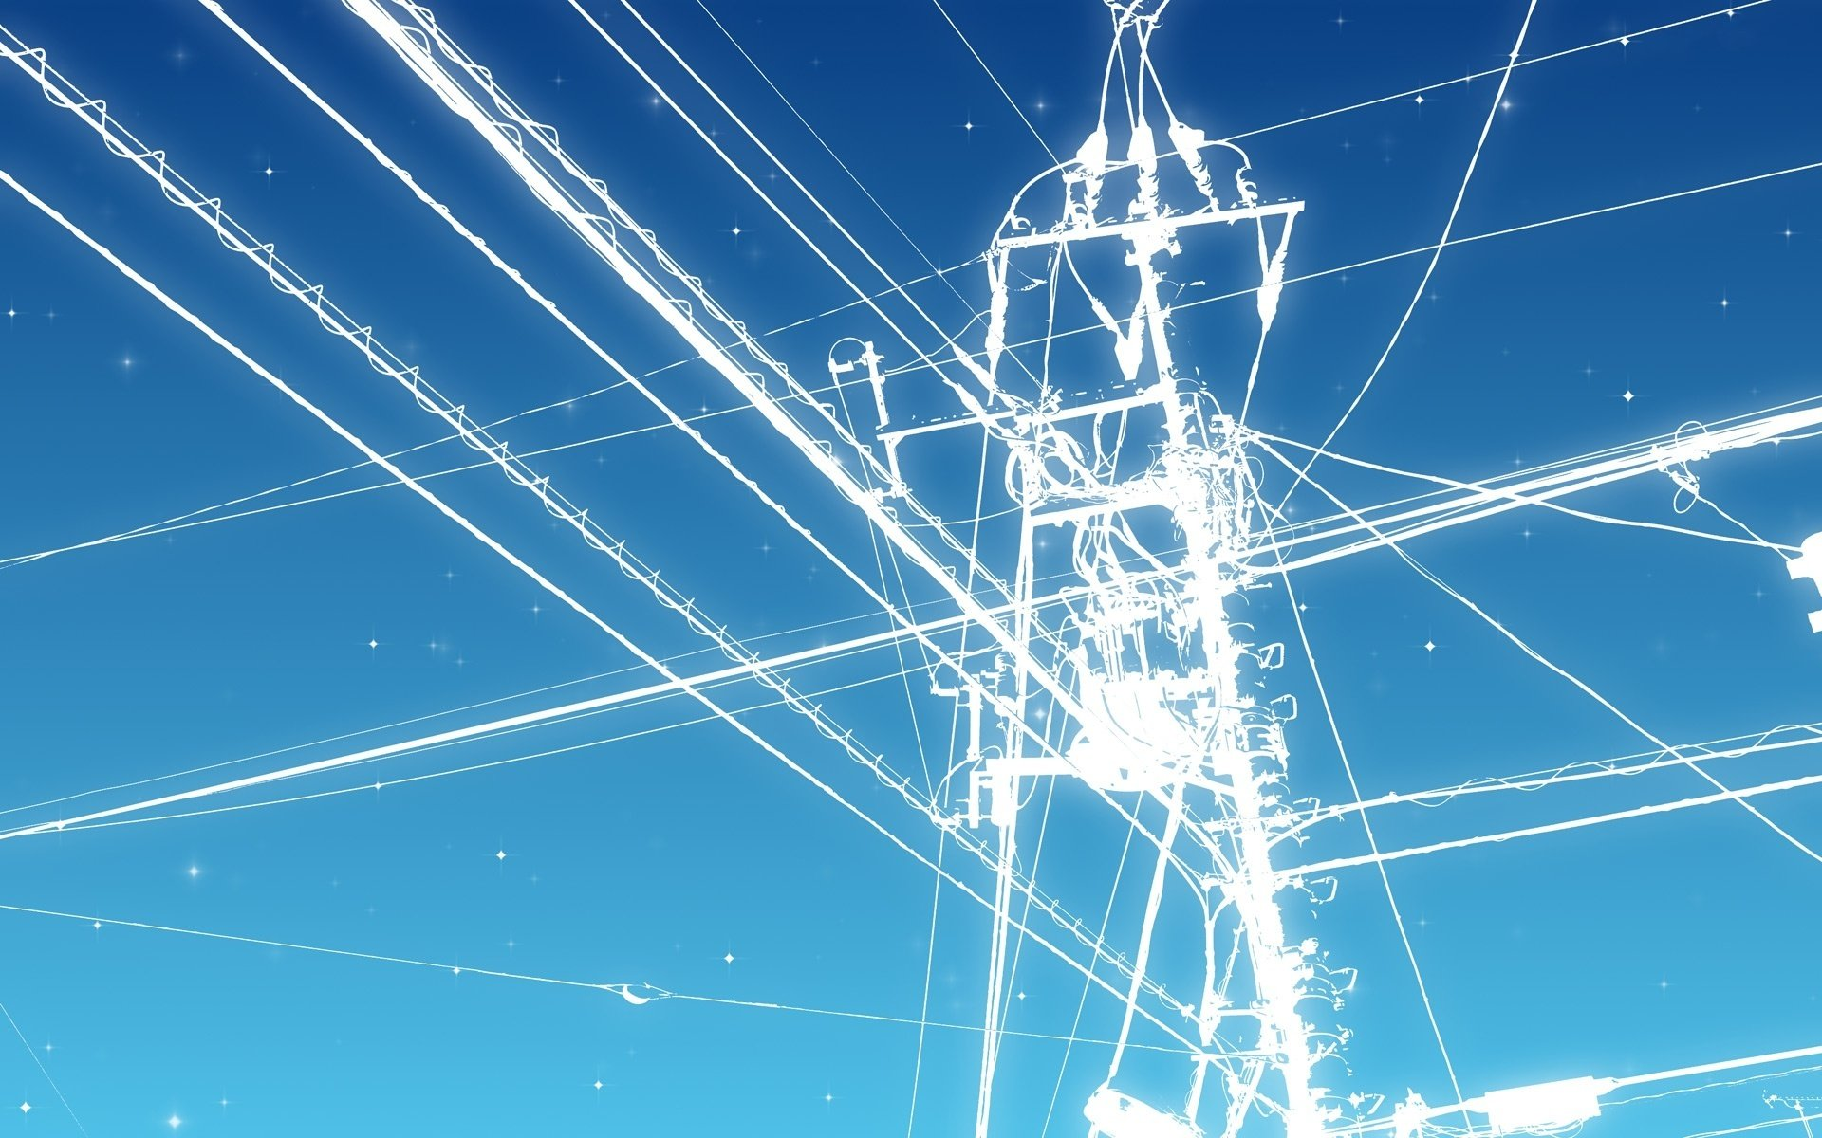
«Безопасное
Электричество»
АО ЮТЭК-НВР

Slide 2
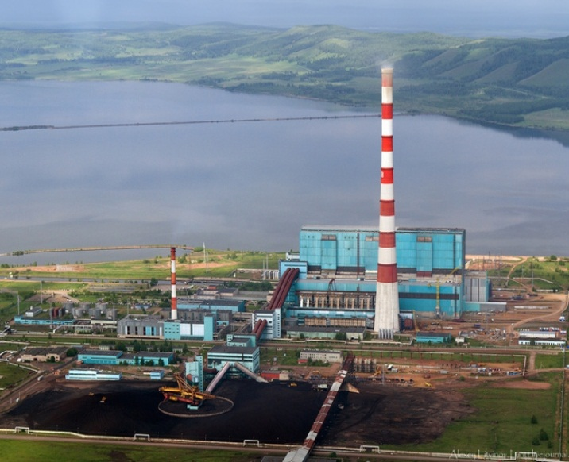
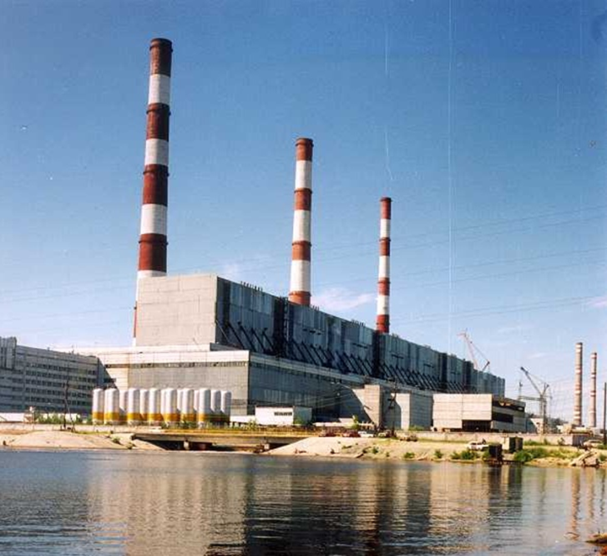
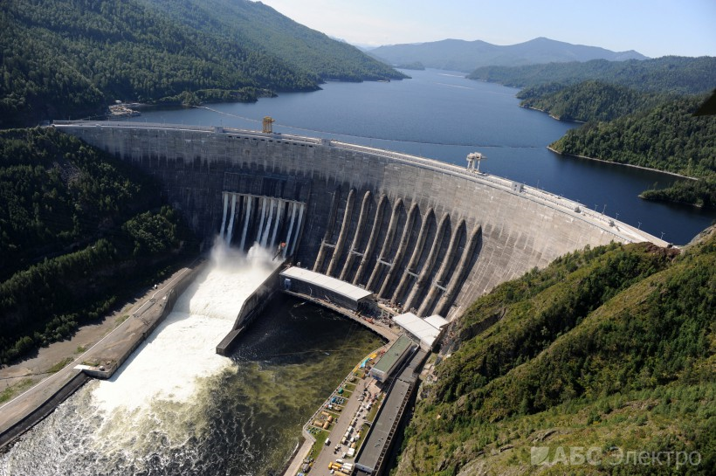
ПРОИЗВОДСТВО ЭЛЕКТРИЧЕСКОЙ ЭНЕРГИИ
Красноярская ТЭЦ-3
Березовская ГРЭС
Сургутская ГРЭС
Саяно-Шушенская ГЭС им. П.С. Непорожнего

Slide 3
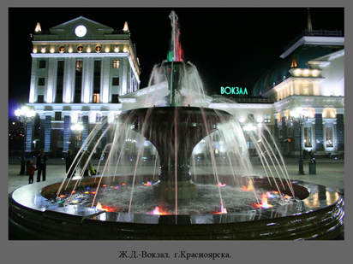
ЭЛЕКТРИЧЕСТВО ДРУГ ИЛИ ВРАГ?

Slide 4
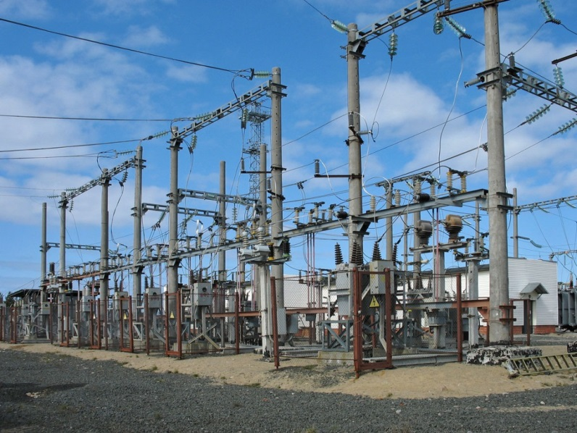
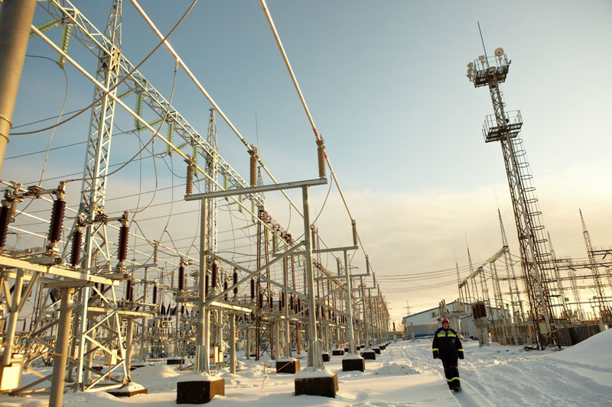
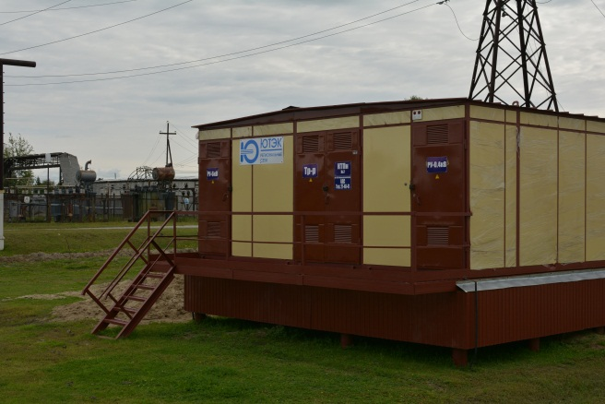
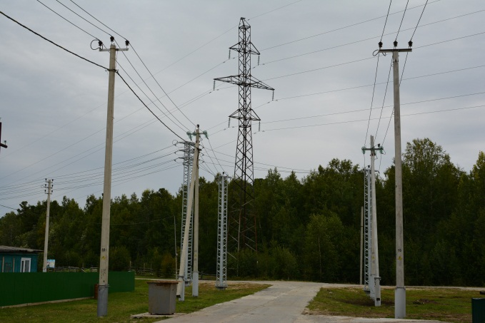
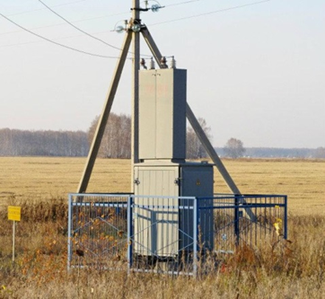
ЭЛЕКТРОУСТАНОВКИ
Для преобразования высокого напряжения в низкое используются трансформаторные подстанции

Slide 5
ОПАСНОСТЬ ПОРАЖЕНИЯ ЭЛЕКТРИЧЕСКИМ ТОКОМ УСУГУБЛЯЕТСЯ ТЕМ, ЧТО:
Электрический ток не имеет внешних признаков – его не видно, не слышно, он не имеет запаха, и как правило, человек без специальных приборов не может заблаговременно обнаружить грозящую ему опасность;
Воздействие электрического тока на человека в большинстве случаев приводит к серьезным нарушениям центральной нервной системы, сердечно-сосудистой и дыхательной системы, что увеличивает тяжесть поражения;
Электрический ток способен вызвать интенсивные судороги мышц, при этом человек самостоятельно не может освободиться от его воздействия.

Slide 6
Предупреждающие знаки
Для предупреждения об опасности поражения электрическим током на всех электроустановках нанесены специальные предупредительные знаки или висят соответствующие плакаты.
Все эти плакаты предупреждают человека об опасности поражения электрическим током, и пренебрегать ими, а тем более снимать и срывать ни в коем случае НЕЛЬЗЯ!

Slide 7
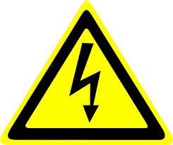
Предупреждающие знаки
«Осторожно, электрическое напряжение»
ЗАПОМНИТЕ! ЭТИ ЗНАКИ ГОВОРЯТ О СМЕРТЕЛЬНОЙ ОПАСНОСТИ!

Slide 8
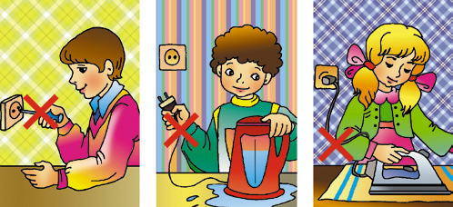
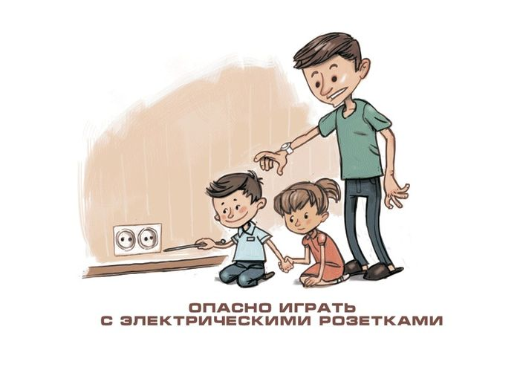
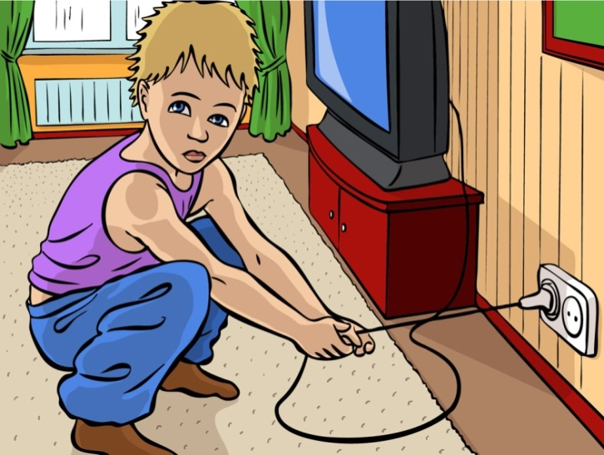
МЕРЫ ЭЛЕКТРОБЕЗОПАСНОСТИ В БЫТУ
Прикасаться мокрыми руками к электрическим приборам ЗАПРЕЩЕНО!
НИКОГДА не вставляй посторонние предметы в розетку!
НЕЛЬЗЯ вытягивать вилку из розетки, потянув за шнур: рано или поздно он оборвется!

Slide 9
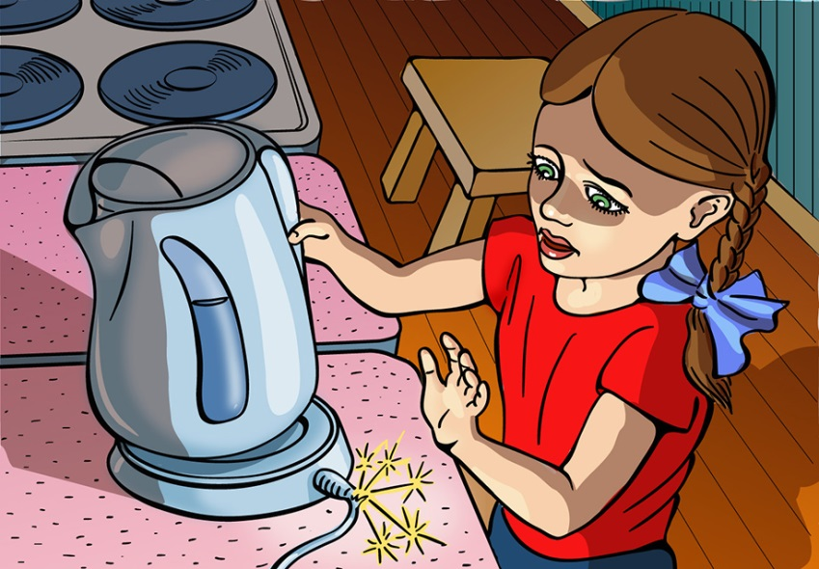
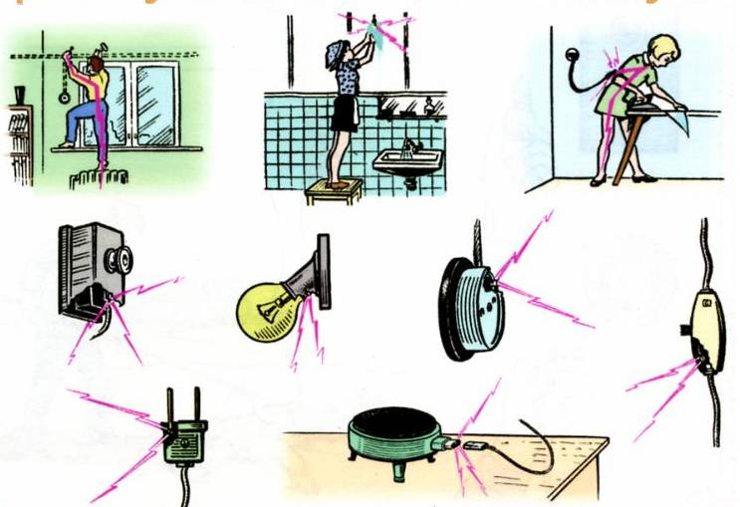
МЕРЫ ЭЛЕКТРОБЕЗОПАСНОСТИ В БЫТУ
НЕЛЬЗЯ пользоваться выключателями, штепсельными розетками, вилками, кнопками звонков с разбитыми крышками, а также бытовыми приборами с поврежденными, обуглившимися и перекрученными шнурами.
ЭТО ОЧЕНЬ ОПАСНО!
Использование электроприборов с поврежденной изоляцией проводов может привести к смертельному поражению током.

Slide 10
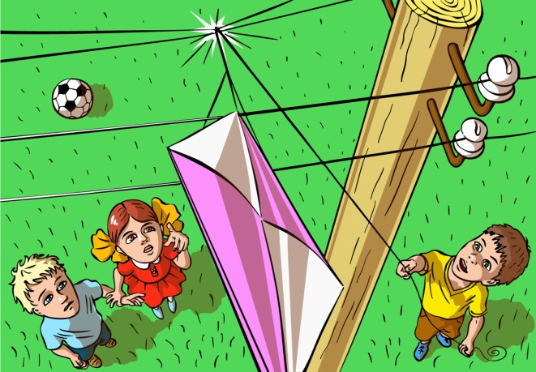
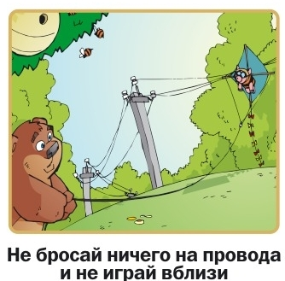
ПРАВИЛА ПОВЕДЕНИЯ ВБЛИЗИ ЭНЕРГООБЪЕКТОВ
НЕЛЬЗЯ бросать ничего на провода и в электроустановки.
Такими действиями вы подвергаете свою жизнь смертельной опасности.
Ни в коем случае не влезайте на опоры линий электропередачи, не пытайтесь забраться на трансформаторные подстанции.
Не играйте рядом с линиями электропередачи, не разжигайте под ними костры.
НЕ лазь на крыши домов и строений, рядом с которыми проходят электрические провода!
ПОМНИТЕ ! Энергообъекты не место для игр!

Slide 11
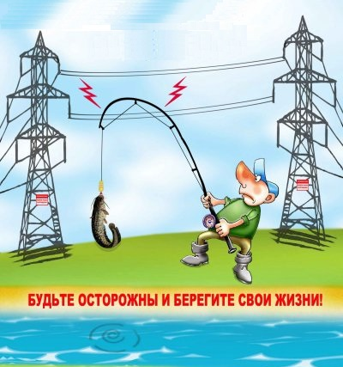
ПРАВИЛА ПОВЕДЕНИЯ ВБЛИЗИ ЭНЕРГООБЪЕКТОВ
КАТЕГОРИЧЕСКИ запрещается ловить рыбу под воздушными линиями электропередачи!
Опасность возникает даже при приближении к проводам линий электропередач, а касание приводит к СМЕРТЕЛЬНОМУ исходу!
ПОМНИТЕ! Рыбалка вблизи линий электропередачи СМЕРТЕЛЬНО опасна!

Slide 12
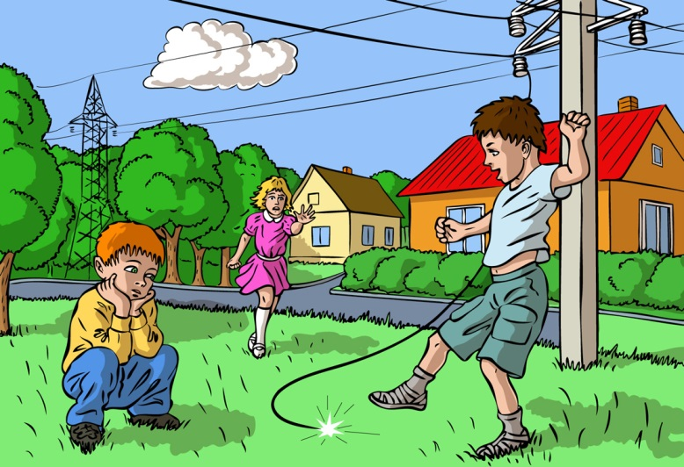
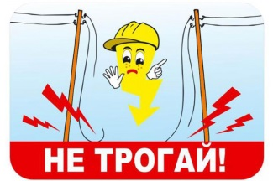
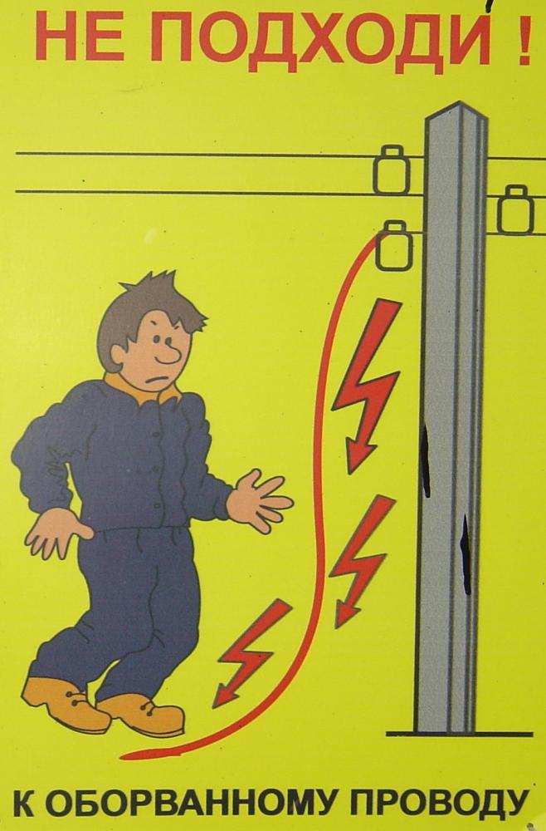
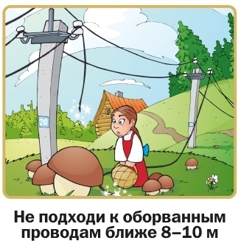
МЕРЫ ЭЛЕКТРОБЕЗОПАСНОСТИ НА УЛИЦЕ
Самое большое количество тяжелых несчастных случаев, связанных с поражением электрическим током, происходит в результате прикосновения к провисшим проводам и приближении или прикосновении к оборванным проводам, лежащим на земле.
Если, проходя по улице, вы увидели лежащий на земле оборванный провод, НЕЛЬЗЯ приближаться к нему ближе чем на 10 метров, а тем более – прикасаться. Прикосновение к такому проводу ОПАСНО ДЛЯ ЖИЗНИ!

Slide 13
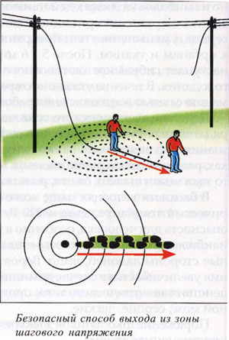
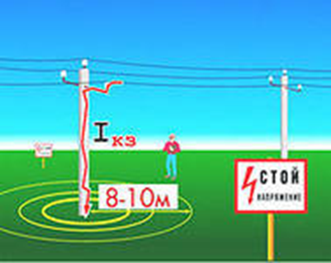
МЕРЫ ЭЛЕКТРОБЕЗОПАСНОСТИ НА УЛИЦЕ
Если провод оборвался внезапно, и вы оказались рядом с ним, то выходить из опасной зоны нужно «гусиным шагом» – мелкими шагами, не отрывая ног от земли и одной ступни от другой.
Опасная зона

Slide 14
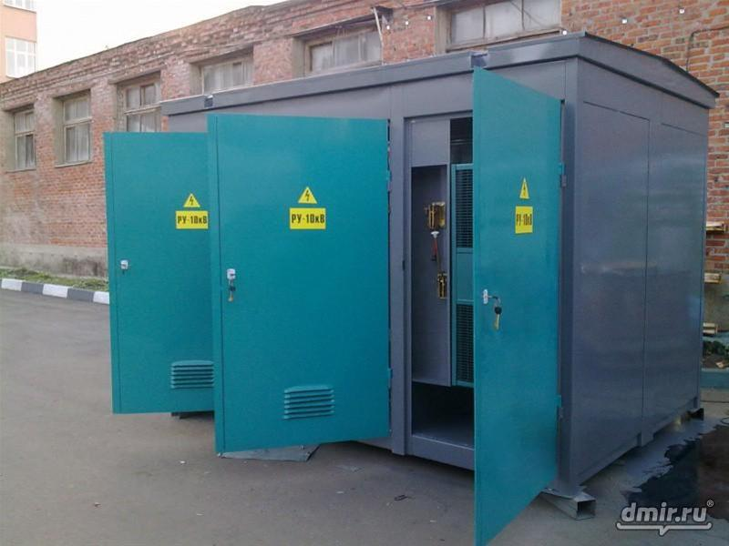
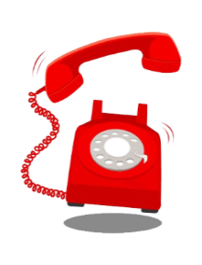
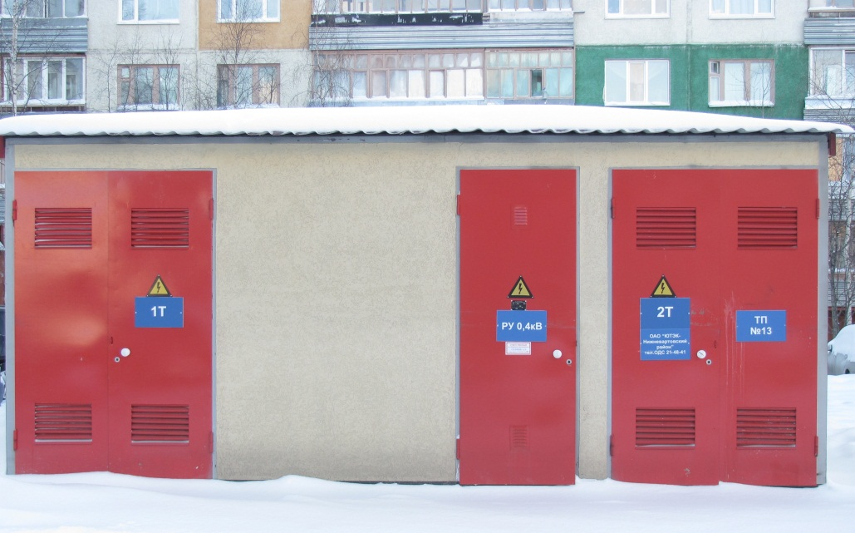
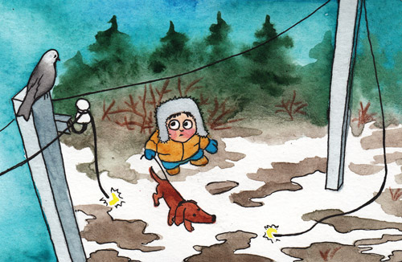
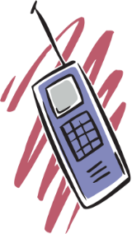
МЕРЫ ЭЛЕКТРОБЕЗОПАСНОСТИ НА УЛИЦЕ
Обнаружив открытые двери на электроустановках, оборванные или провисшие провода воздушной линии электропередачи, следует организовать охрану места повреждения, предупредить всех об опасности приближения и немедленно сообщить о замеченном повреждении взрослым или диспетчеру электрических сетей, номер телефона которого указан на электроустановке.

Slide 15
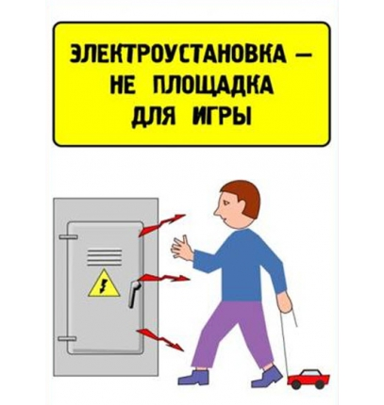
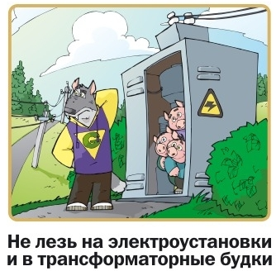
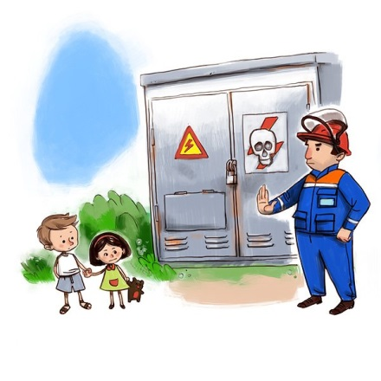
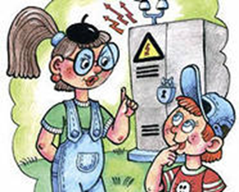
ПРАВИЛА ПОВЕДЕНИЯ ВБЛИЗИ ЭНЕРГООБЪЕКТОВ
НИКОГДА не заходите на территорию и в помещения электросетевых сооружений.
Не открывайте двери ограждения электроустановок и не проникайте за ограждения и барьеры.
НЕ лезь и даже не подходи к трансформаторной будке!

Slide 16
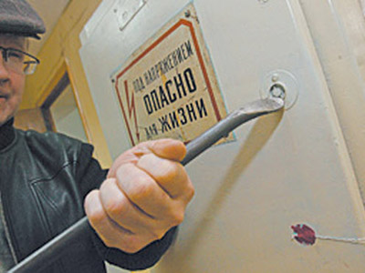
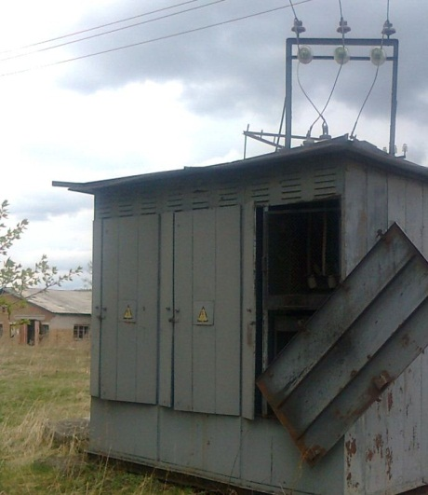
ПРАВИЛА ПОВЕДЕНИЯ ВБЛИЗИ ЭНЕРГООБЪЕКТОВ
Иногда подростки участвуют в кражах проводов и кабелей, не подозревая о том, что кроме уголовной ответственности они подвергают себя смертельной опасности.
Подростки порой просто не понимают всей той угрозы, которую несёт электрический ток.
Порой, срубленное дерево или украденный провод может стоить самого ценного на земле - человеческой жизни.
НЕ воруй провода и не участвуй в кражах!

Slide 17
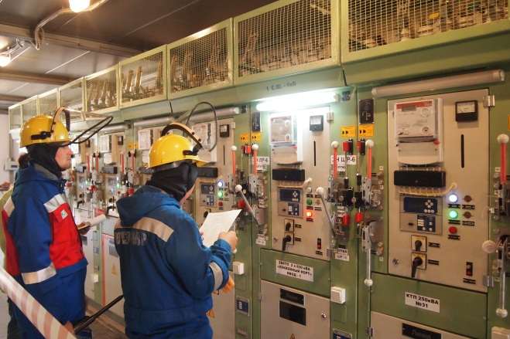
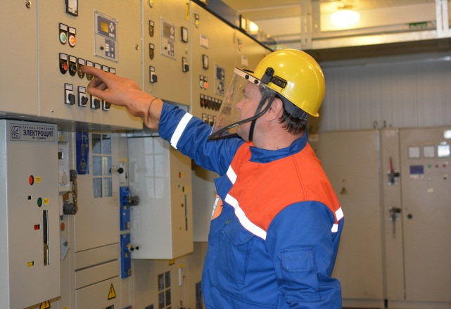
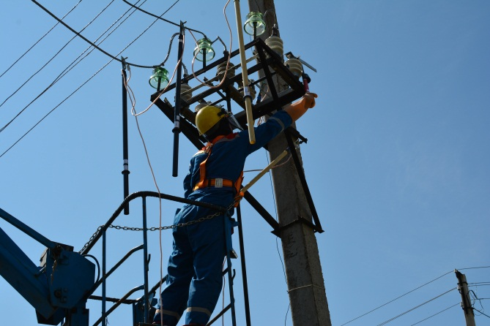
Работа на электроустановках не терпит халатности. Проводить любые работы на линиях могут специально-обученные электромонтеры. Прежде чем приблизится к электроустановке, напряжение отключается. При этом энергетики работают только с применением электрозащитных средств.

